Slide 1


Introducción a la Programación Orientada a Servicios
Este paradigma se centra en crear servicios autónomos. Estos servicios están diseñados para cumplir funciones muy específicas. Es la base de tecnologías como microservicios y SOA. Una arquitectura moderna y adaptable.
por Cesar Lopez

Slide 2
Principios Básicos de la Programación
Bajo acoplamiento
Alta cohesión
Interfaces claras
Independencia
Los servicios deben tener la menor dependencia posible entre sí.
Cada servicio debe enfocarse en una función específica, bien definida.
La interoperabilidad se logra con interfaces bien definidas y documentadas.
Los servicios no deben estar atados a una tecnología en particular.

Slide 3





Ventajas Clave del Enfoque
Flexibilidad
Escalabilidad
El sistema es más fácil de adaptar a cambios y nuevas necesidades.
Los servicios pueden escalarse individualmente según la demanda.
Mantenimiento
Reutilización
La modularidad facilita la corrección de errores y la actualización.
Los servicios pueden ser utilizados por múltiples aplicaciones.

Slide 4





Componentes Clave del Sistema
Servicios
Unidades independientes que ejecutan funciones específicas.
Interfaces API
Medio de comunicación estandarizado entre los servicios.
Mensajería
Transporte de datos (ej. REST, gRPC).
Registro
Catálogo para localizar servicios disponibles en la red.

Slide 5
POO vs. Programación Orientada a Servicios
POO
Servicios
Orientación a clases y objetos con jerarquías complejas.
Enfoque en unidades funcionales autónomas e independientes.
Clases como `Usuario`, `Producto`, `Pedido`.
Énfasis en el estado y el comportamiento encapsulado.
Servicio `Gestión de Usuarios`, `Gestión de Productos`.
Énfasis en la función y la interoperabilidad.

Slide 6




Casos de Uso Comunes
Banca
Servicios de pago, transferencia y autenticación segura.
E-commerce
Gestión de productos, inventarios y logística optimizada.
Apps Móviles
Autenticación, notificaciones push y estadísticas en tiempo real.

Slide 7
Servicios en ASP.NET Core
Lógica Compartida
1
Los servicios encapsulan lógica compartida o procesos reutilizables en la aplicación. Esto permite que la lógica se comparta entre varios componentes, reduciendo la duplicación de código.
2
Dependency Injection (DI)
Los servicios se implementan utilizando Dependency Injection (DI), lo que facilita la prueba y el mantenimiento del código. DI permite que los componentes reciban sus dependencias en lugar de crearlas ellos mismos.
Acceso a Datos
3
Los servicios se utilizan comúnmente para acceder a datos, como bases de datos o APIs. Esto permite que la lógica de acceso a datos se encapsule en un servicio y se reutilice en toda la aplicación.
4
Lógica Empresarial
Los servicios también se utilizan para encapsular la lógica empresarial, como la validación de datos o el cálculo de precios. Esto permite que la lógica empresarial se mantenga separada de la interfaz de usuario y se pueda probar fácilmente.

Slide 8


Servicios vs Microservicios
Un Servicio es una clase que encapsula una especificidad de la lógica de negocio
Un Microservicio es una unidad independiente de software que encapsula una parte del dominio de negocio, exponiendo su funcionalidad a través de APIs.
Cada microservicio posee su propia base de datos y se comunica con otros microservicios a través de eventos o API REST.

Slide 9
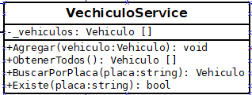
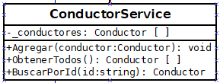
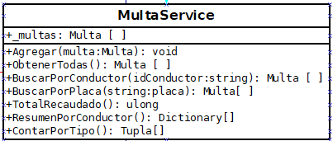
Servicios en Nuestra Aplicación
Se van a encargar de manejar la lógica de la interacción con el usuario.
Ejemplo: para la clase vehículo nuestro servicio se va a encargar de acciones tales como: agregar vehículos a una lista global(porque no hay BD aún), listar todos los vehículos, buscar un vehículo en la lista y confirmar si un vehículo ya esta en la lista.
Veamos el diseño de los demás servicios que vamos a tener definidos

Slide 10
Análisis del Diseño de un Servicio
Tiene una dependencia con la clase que va a servir y que va a gestionar
No tiene Constructor
Tiene una lista de acciones que el servicio va a ofrecer a quien lo utilice

Slide 11
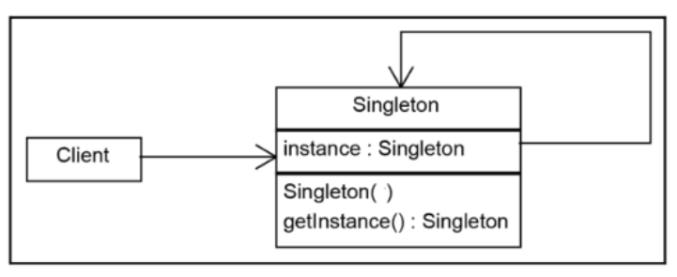
Registro Singleton de los Servicios en Nuestra Aplicación
Singleton es un patrón creacional que asegura que una clase tenga una única instancia y proporciona un punto global de acceso a esa instancia.
Es muy útil para situaciones que requieren un control centralizado, como ejemplo:
La gestión de conexiones de bases de datos
Un punto único para usar un servicio
Una clase Configuración que todos la deben usar
Una clase que recibe los datos de varios sensores y todos pueden acceder a esta a consultarlos
No se puede usar un constructor normal.
Evita que otro objeto sobrescriba la instancia
Tomado de GeekforGeeks

Slide 12
Ventajas de Singleton:
El patrón Singleton garantiza que solo haya una instancia con un identificador único, lo que ayuda a prevenir problemas de nombres.
Cuando se implementa correctamente, un Singleton puede ser seguro para subprocesos, lo que garantiza que varios subprocesos no creen accidentalmente instancias duplicadas.
Al mantener solo una instancia, el patrón Singleton puede ayudar a reducir el uso de memoria en aplicaciones donde los recursos son limitados.

Slide 13

Conclusión y Recomendaciones
Ideal para sistemas modulares
Previene el "monolito"
Relevancia moderna
Promueve un diseño distribuido y fácil de mantener.
Esencial en la arquitectura de software actual.
Perfecto para construir sistemas escalables y adaptables.
Este paradigma es clave. Adopción gradual con capacitación. Equipos bien preparados para el éxito.

